Slide 1

构建高效协作体系

Slide 2
流程
协作
工具
演示
Notes:
分享的主线：
介绍项目的主流程
介绍前后端的协作模式
介绍用于支撑协作模式的工具及思想
通过案例演示各端如何通过工具来进行高效的项目协作

Slide 3
需求
Notes:
提问： 一般项目会经历哪几个过程？
各过程可链接查看具体案例
需求：产品立项后 需求工程师（产品、策划）就会进行竞品分析，输出我们产品的具体需求
交互：交互工程师根据需求文档结合人机交互知识设计出适合产品的交互原型
视觉：根据交互原型输出视觉效果
开发：把交互的业务逻辑、视觉的美术效果实现出来
测试：测试人员（交互和视觉）对照交互原型、视觉效果测试开发实现的系统
发布：产品发布上线
这个过程通常情况下并非线性的，一个阶段挨着一个阶段最后发布后就完了

Slide 4
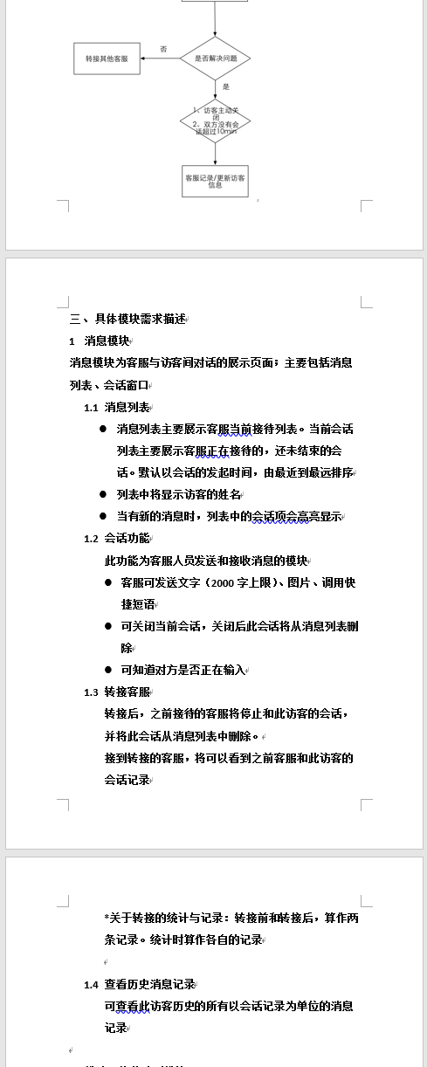
Notes:
需求文档范例
下一步动画更多，点击图片返回

Slide 5
需求
交互
Notes:
提问： 一般项目会经历哪几个过程？
各过程可链接查看具体案例
需求：产品立项后 需求工程师（产品、策划）就会进行竞品分析，输出我们产品的具体需求
交互：交互工程师根据需求文档结合人机交互知识设计出适合产品的交互原型
视觉：根据交互原型输出视觉效果
开发：把交互的业务逻辑、视觉的美术效果实现出来
测试：测试人员（交互和视觉）对照交互原型、视觉效果测试开发实现的系统
发布：产品发布上线
这个过程通常情况下并非线性的，一个阶段挨着一个阶段最后发布后就完了

Slide 6
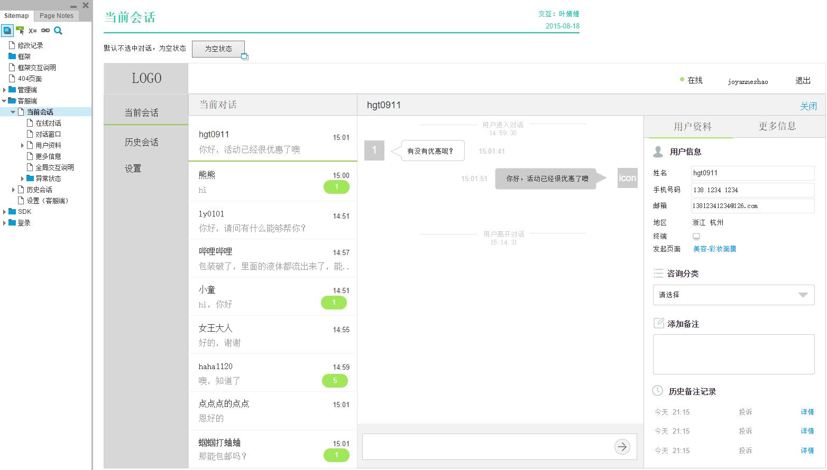
Notes:
交互原型范例
点击图片返回

Slide 7
需求
交互
视觉
Notes:
提问： 一般项目会经历哪几个过程？
各过程可链接查看具体案例
需求：产品立项后 需求工程师（产品、策划）就会进行竞品分析，输出我们产品的具体需求
交互：交互工程师根据需求文档结合人机交互知识设计出适合产品的交互原型
视觉：根据交互原型输出视觉效果
开发：把交互的业务逻辑、视觉的美术效果实现出来
测试：测试人员（交互和视觉）对照交互原型、视觉效果测试开发实现的系统
发布：产品发布上线
这个过程通常情况下并非线性的，一个阶段挨着一个阶段最后发布后就完了

Slide 8
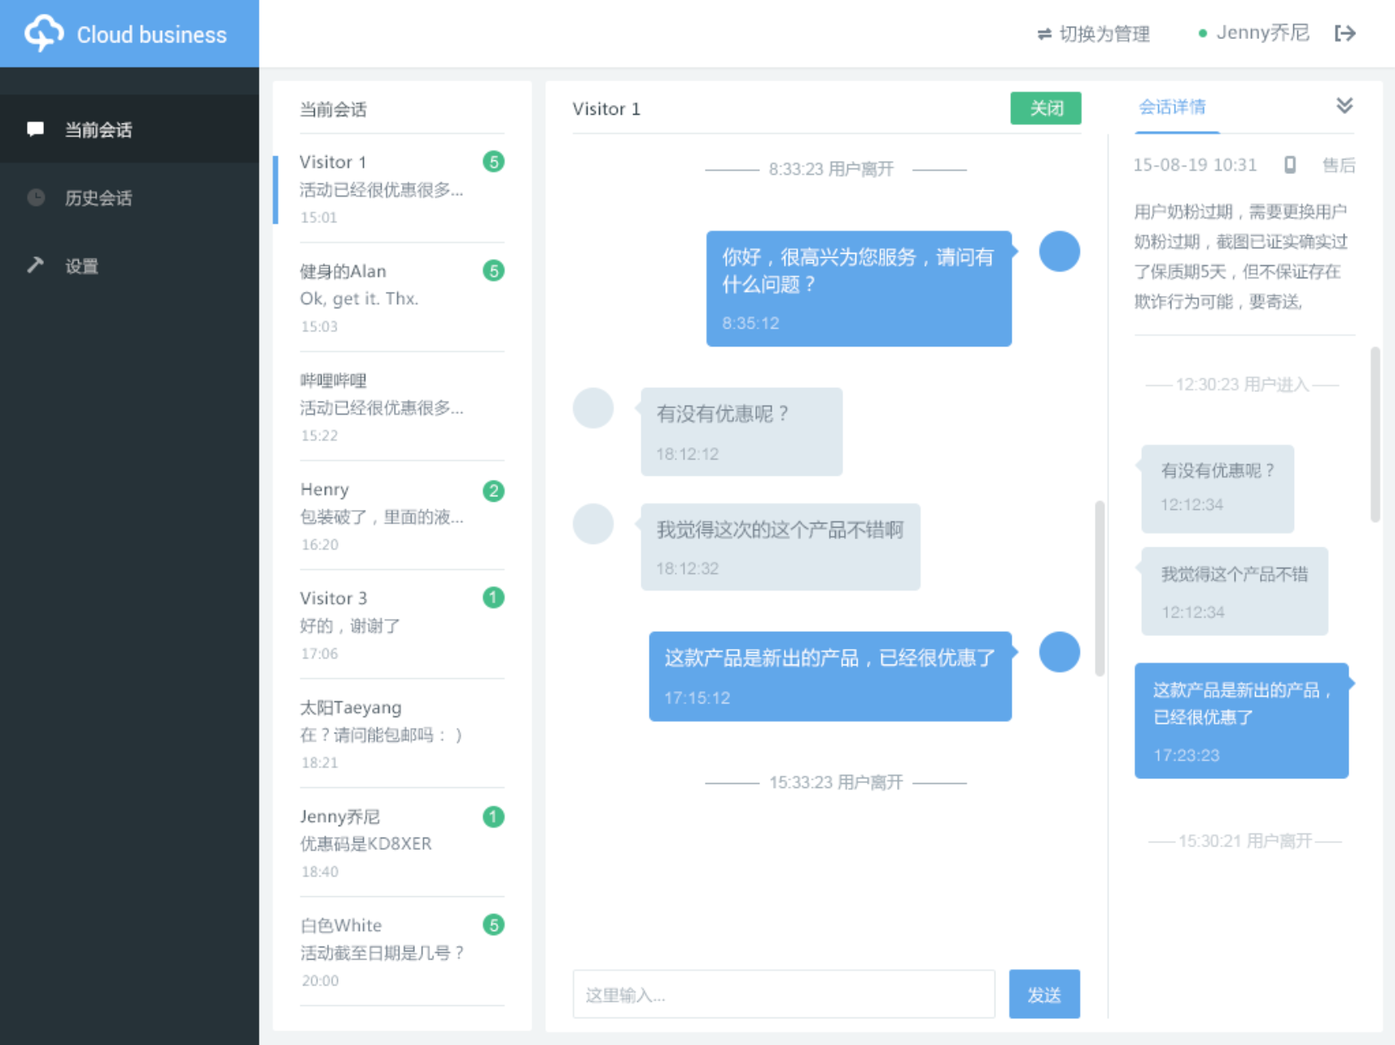
Notes:
视觉效果图范例
点击图片返回

Slide 9
需求
交互
视觉
开发
Notes:
提问： 一般项目会经历哪几个过程？
各过程可链接查看具体案例
需求：产品立项后 需求工程师（产品、策划）就会进行竞品分析，输出我们产品的具体需求
交互：交互工程师根据需求文档结合人机交互知识设计出适合产品的交互原型
视觉：根据交互原型输出视觉效果
开发：把交互的业务逻辑、视觉的美术效果实现出来
测试：测试人员（交互和视觉）对照交互原型、视觉效果测试开发实现的系统
发布：产品发布上线
这个过程通常情况下并非线性的，一个阶段挨着一个阶段最后发布后就完了

Slide 10
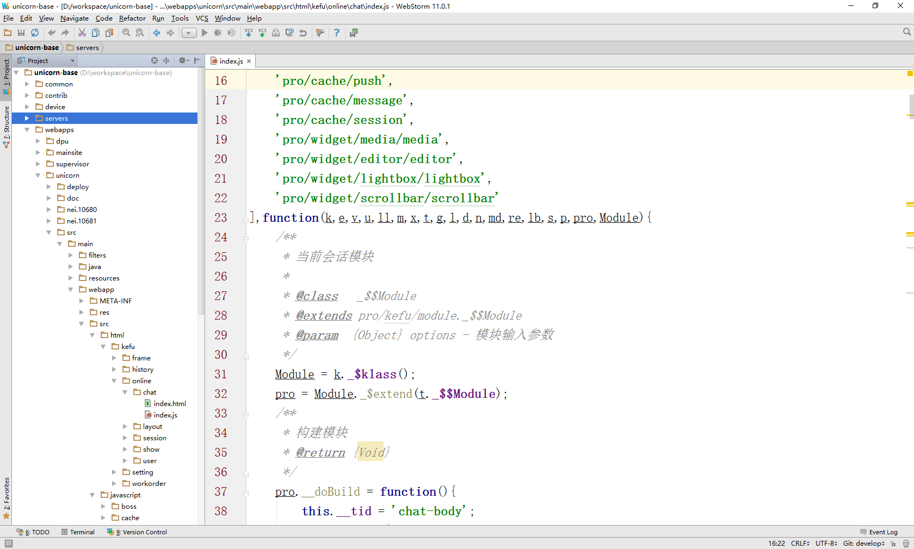
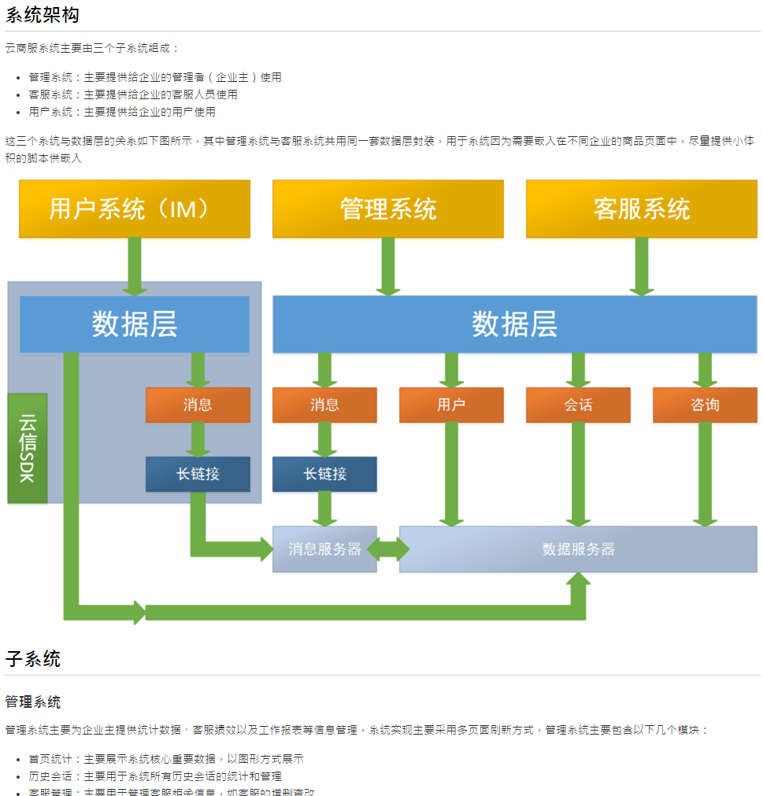
Notes:
编码输出： 代码+文档
下一步查看文档，点击图片返回

Slide 11
需求
交互
视觉
开发
测试
Notes:
提问： 一般项目会经历哪几个过程？
各过程可链接查看具体案例
需求：产品立项后 需求工程师（产品、策划）就会进行竞品分析，输出我们产品的具体需求
交互：交互工程师根据需求文档结合人机交互知识设计出适合产品的交互原型
视觉：根据交互原型输出视觉效果
开发：把交互的业务逻辑、视觉的美术效果实现出来
测试：测试人员（交互和视觉）对照交互原型、视觉效果测试开发实现的系统
发布：产品发布上线
这个过程通常情况下并非线性的，一个阶段挨着一个阶段最后发布后就完了

Slide 12
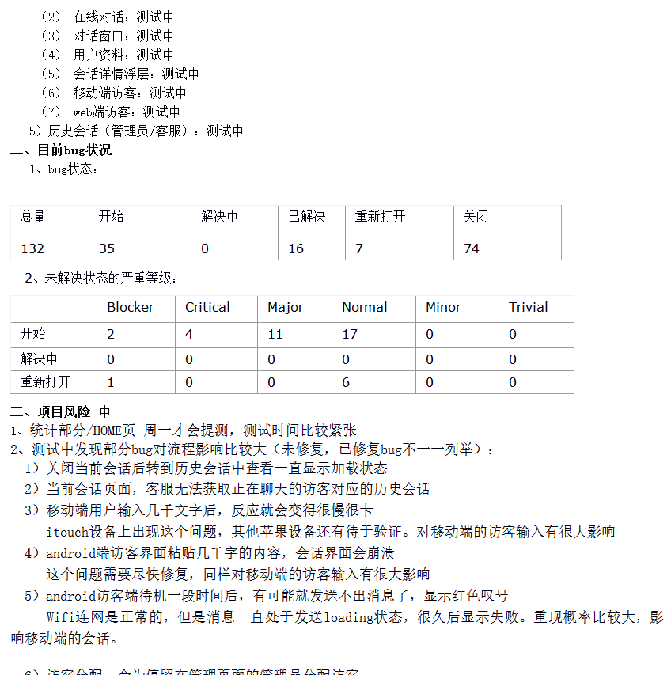
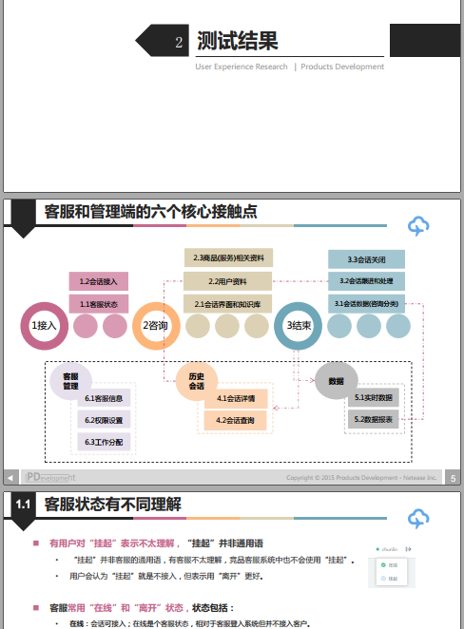
Notes:
测试输出：测试报告，也可以是以邮件形式的日报
下一步查看更多，点击图片返回

Slide 13
需求
交互
视觉
开发
测试
发布
Notes:
提问： 一般项目会经历哪几个过程？
各过程可链接查看具体案例
需求：产品立项后 需求工程师（产品、策划）就会进行竞品分析，输出我们产品的具体需求
交互：交互工程师根据需求文档结合人机交互知识设计出适合产品的交互原型
视觉：根据交互原型输出视觉效果
开发：把交互的业务逻辑、视觉的美术效果实现出来
测试：测试人员（交互和视觉）对照交互原型、视觉效果测试开发实现的系统
发布：产品发布上线
这个过程通常情况下并非线性的，一个阶段挨着一个阶段最后发布后就完了

Slide 14
需求
交互
视觉
开发
测试
发布
Notes:
更多的时候是类似这种环状的，一期发布完后下一期的流程又马上开始了

Slide 15
视觉n
测试2
需求n
视觉2
测试1
需求2
视觉1
需求1
交互1
开发1
交互2
发布1
开发2
交互n
发布2
Notes:
而实际情况下我们的整个流程是以这种螺旋型的方式不断的迭代进行的，在这个流程中有一个非常重要的过程，这个过程会涉及到比较多的团队和角色，所以很多情况下会给人一种扯不清理还乱的感觉，因此我们在构建高效的体系中会重点关注这个过程，这个过程就是我们这次重点分享的： 开发过程

Slide 16
交互
开发
测试
视觉
Notes:
在前面的流程中我们已经了解到有几个过程跟开发过程密切相关
交互： 输出交互原型，定义开发需要实现的交互逻辑
视觉： 输出视觉稿，定义开发需要实现的系统效果
开发： 按照交互和视觉实现系统后提交给测试一个可用的系统
测试： 测试对照交互原型和视觉稿验证系统的各项功能及性能等
这几个过程中每个过程都有各自的输出物，各过程相对耦合性比较低，因此协作难度不是很大，效率已经不是主要问题
那么开发过程到底会存在什么问题需要我们去优化他呢？

Slide 17
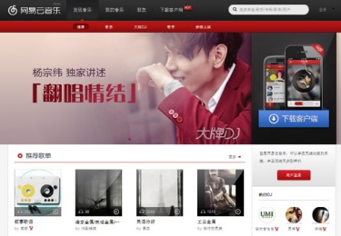
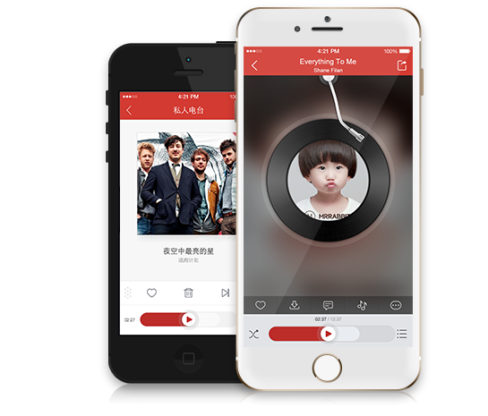
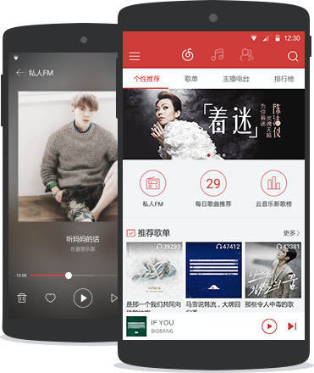
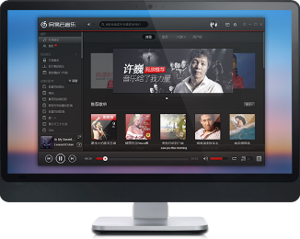
WEB
IOS
AOS
Server
PC
Notes:
首先我们来看一下一个产品的不同形态
基本上的产品都会提供WEB版的系统供用户获取资讯或者提供服务
另外在移动互联网蓬勃发展的今天，如果产品不能适应到移动平台，那么其竞争力肯定大大折扣，所以我们的产品同时还会提供各种移动平台的APP版本
部分产品根据自身产品定位也会提供桌面应用版本
而所有的这些系统基本上都会有一个统一提供数据、接口服务中心
这里我们看到的这些部分都是我们在开发过程中需要组建的团队，而这些不同的团队之间就需要更高效率的协作来完成各自的部分

Slide 18
WEB
前端
Server
后端
Notes:
今天我们探讨的内容会以WEB形式的系统为例，因为在前面看到的几种协作中WEB系统的协作要更为复杂，其他几种系统的协作可以认为是WEB系统中的某种特例
那么在WEB系统中有两个重要的团队（或角色）：
前端： 负责人机交互部分的实现，只要用户能看得见的都归前端管
后端： 负责为完成人机交互提供数据、服务支持
那么具体的前端、后端各自需要具备哪些技能、负责哪些工作呢？ 那么我们再继续探讨一下

Slide 19
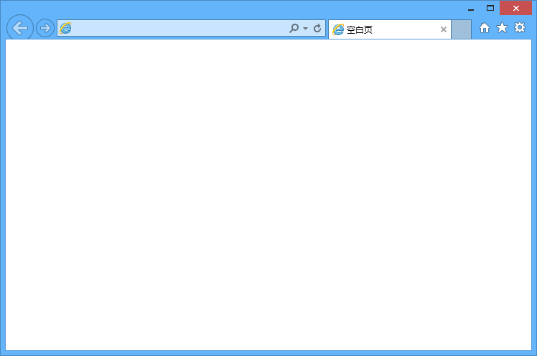
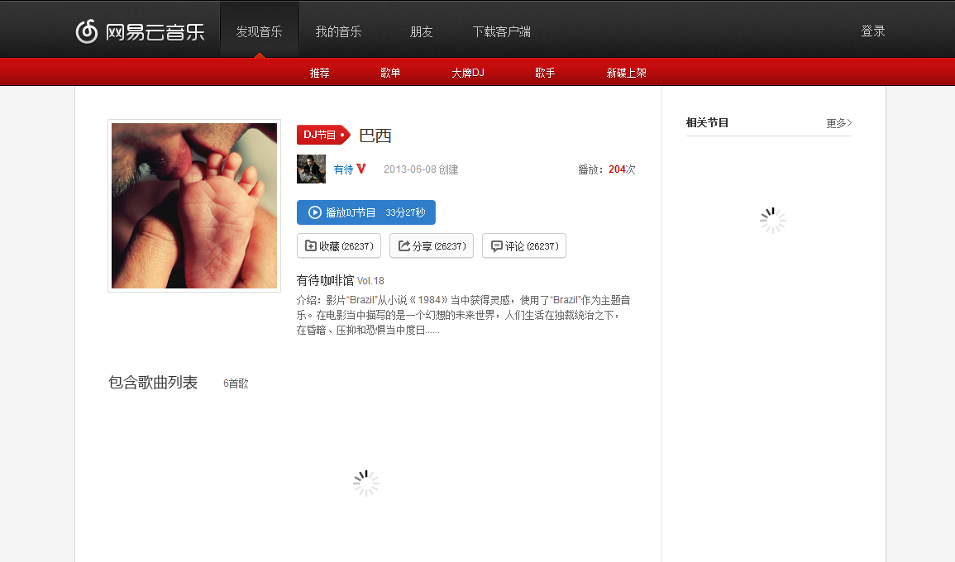
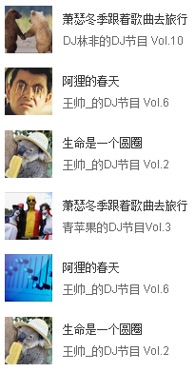
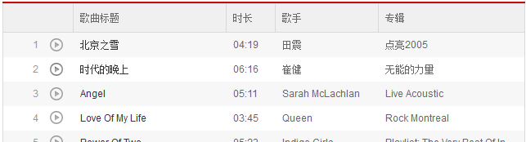
http://music.163.com/dj/54678/
Notes:
典型的WEB系统使用流程

Slide 20
http://music.163.com/dj/54678/
Notes:
异步加载数据进一步深入

Slide 21
Notes:
这是一个典型的MVC架构的WEB系统，其中
[ppt]数据层（Model）： 封装对数据的管理，如对数据的CRUD操作等
[ppt]视图层（View）： 展示数据模型，提供人机交互功能
[ppt]控制层（Controller）：处理用户的请求，委托Model层进行数据操作，选择合适的视图返回给用户
那这三层之间又是怎么样相互协作来完成WEB客户端的请求的呢？
接下来我们再来看下这个典型的WEB系统各层之间的协作流程
当我们在WEB客户端中输入一个地址按下回车时，[ppt]WEB客户端会发送一个请求到我们的服务器上
服务器上的控制层会首先接收到WEB客户端发送过来的请求，并进行解析，[ppt]通常这个时候会请求数据层进行数据相关的操作
[ppt]数据层根据需求筛选出相关数据模型[ppt]返回给控制层
控制层将收集到的各种数据模型转交合适的视图进行模板整合[ppt]
视图层将数据模型与模板整合后生成页面代码返回给控制层[ppt]
[ppt]最后控制层将结果返回给WEB客户端进行展示
那么在整个流程的各个分层结构中，跟前端、人机交互密切相关的就是视图这一层，接下来我们就从实现这么一个WEB系统需要涉及的技术栈的角度来看下视图层都有哪些内容[ppt][ppt]

Slide 22
PhotoShop
视
觉
css
html
JavaScript
后
端
Template
Java/PHP/NodeJS…
Notes:
这是一个典型的用于完成视图层所需掌握的一些知识技能图，每个知识技能均具备了完成了视图层的某一部分的能力
[ppt]PHOTOSHOP 切图
[ppt]CSS、HTML 页面制作
[ppt]JAVASCRIPT 前端交互逻辑
[ppt]TEMPLATE 结构与数据的分离、整合
[ppt]JAVA、NODE 后端业务逻辑
[ppt]在前端工程师还不是前端工程师的时候，我们是这样分工的
- [ppt]视觉出了设计稿的同时还负责输出页面代码（切图、页面制作）
- [ppt]后端拿到视觉输出的页面代码后转换成服务器的模板结构，同时实现具体的交互逻辑（JAVASCRIPT、TEMPLATE）

Slide 23
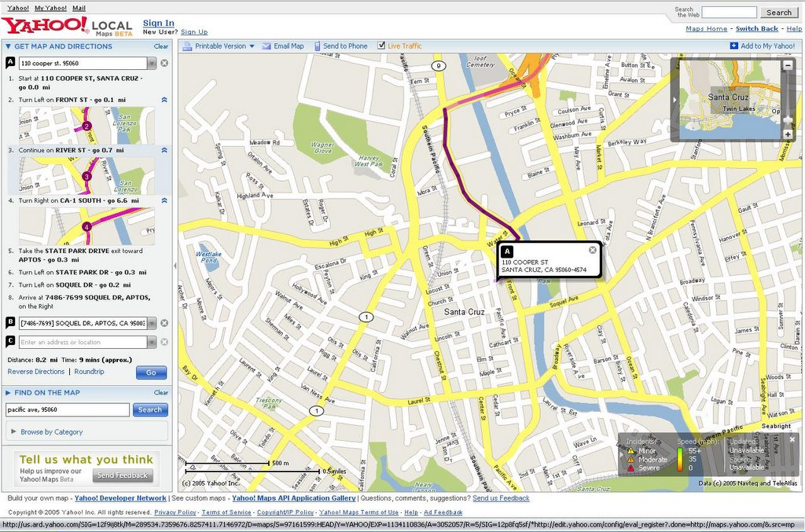
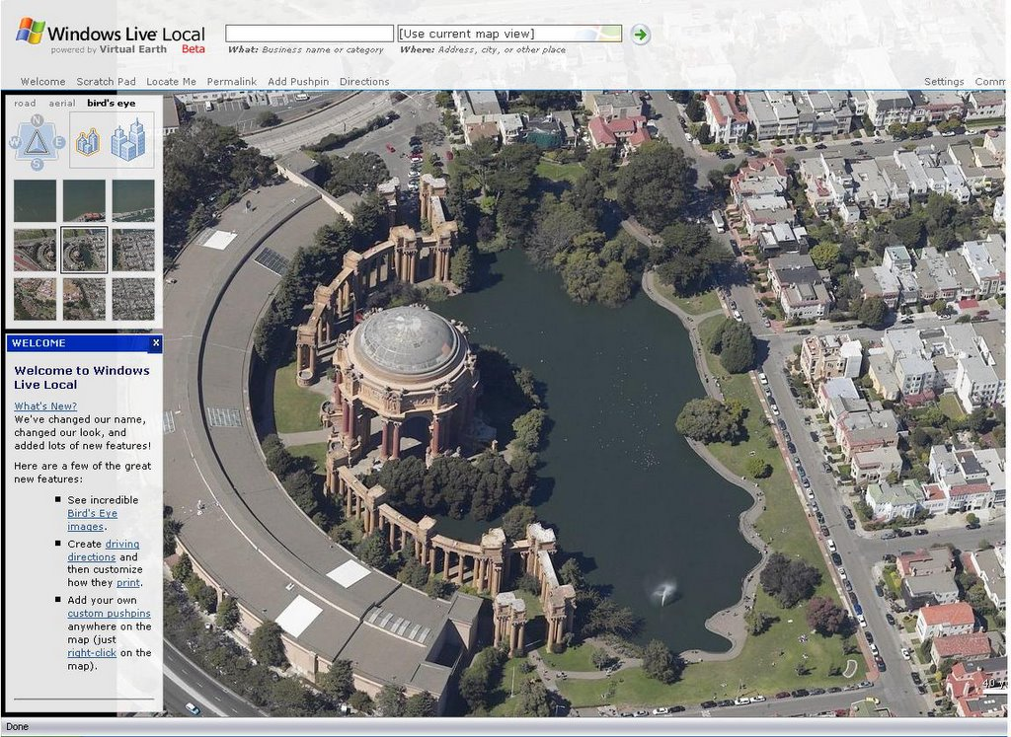
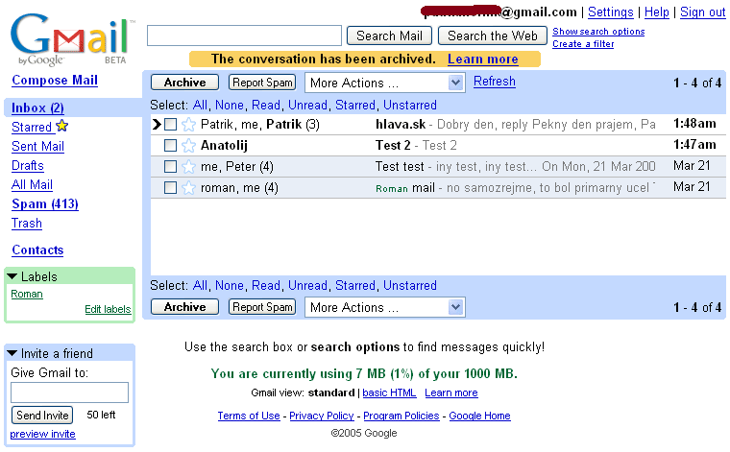
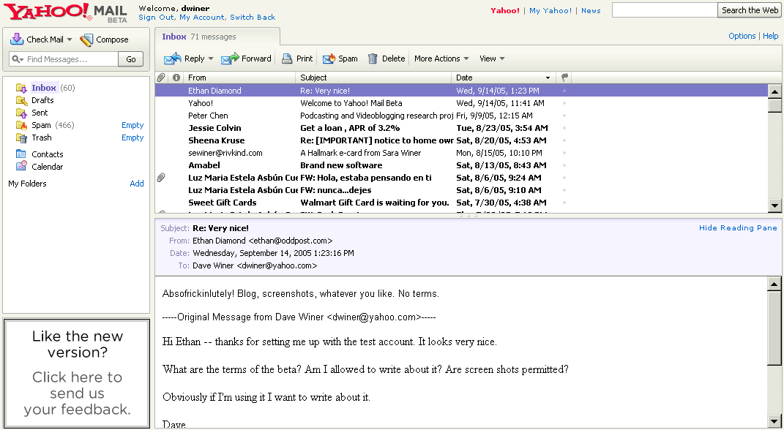
Notes:
随着WEB技术的发展（AJAX），产品需要更高要求的用户体验，而我们的WEB系统也变得越来越复杂，此时这种分工协作方式的弊端越来越明显
[ppt]首先从工作方式看美工输出的静态页面交给后端后转换成了模板，那么就存在这样一种情形：一个相同的内容以两种不同的形式存在，并且由两个技能差距较大（一个角色无法完成另一个角色的职责）的角色维护，也为复杂系统后期的维护带了隐患
[ppt]其次我们说为了提升用户体验，系统的人机交互变得越来越复杂，因此前端所需的专业化技能要求越来越高，此时再由视觉、后端来兼做前端的工作显然已无法满足需求
[ppt]最后我们说WEB产品的一个重要特性就是更新很快，因此需要我们的分工协作能够快速响应需求的变更，而在此分工模式下一个需求必须同时由视觉和后端来共同完成，也很大程度降低了我们对需求的响应速度
因此在整个技术环境的推动和项目实际需求的驱动下 前端工程师 应运而生
弊端：
后期维护性差
专业化程度低
需求响应速度慢

Slide 24
视觉
PhotoShop
前
端
css
html
JavaScript
Template
后
端
Java/PHP/NodeJS…
Notes:
这个时候我们的分工是这样的
- [ppt]视觉完成视觉稿，输出视觉稿给前端
- [ppt]后端完成后端业务逻辑，给前端提供数据和接口
- [ppt]前端完成切图、页面制作和模板转换、实现交互逻辑
在此模式下我们可以看到各个角色输出的内容都是完整并且相互独立的，相互之前不会有强耦合性，各角色所专注的也是自己领域内的技能，可以说这种分工模式下我们的产品可以是由各领域的专家来协作完成的，因此产品的各个部分都能做到极致，也更容易产出高质量的产品
3. 随着WEB技术的进一步发展（NodeJS），JAVASCRIPT也可以跑在服务器上了，那前端工程师们就在想 既然控制层是为视图层提供服务的，控制层的业务逻辑很大程度取决于视图层的交互需求，是不是控制层也应该由前端工程师来负责呢？[ppt]当然这种分工模式尚处于探索实践阶段，网易也在这方面不断的摸索、总结中，相信不久的将来也会为你带来关于这种模式下的工程化实践方法的课程
至此我们对前后端各自需要具备哪些技能、做什么事情大概有了一个认识

Slide 25
前端
需求
交互
视觉
开发
测试
发布
后端
Notes:
对开发过程进一步分解后整个流程就变成了这样
实际上前端并不会等视觉完了以后再开始，所以实际的项目流程更加类似这种

Slide 26
视觉
效果图
交互
前端
设计
编码
自测
联调
测试
后端
设计
编码
自测
Notes:
流程说明
这里看到前后端是并行进行的，那么我们是如何保证前后端可以并行进行呢？ 这就是我们今天分享的高效协作内容的核心

Slide 27
前端
设计
编码
自测
接口规范
联调
后端
设计
编码
自测
Notes:
前后端分离的流程
接口：广义，端与端之间衔接的一种约定
那么我们这里的接口规范都包含了哪些内容呢？

Slide 28
API
URL
GET /api/list/54678
http://music.163.com/dj/54678/
Template
Model
Model
Notes:
重新回顾WEB系统的整个流程
Template： 点击有范例
Model： 点击有范例

Slide 29
<ul class="m-state"> <#if mode=="boss"> <li class="f-ib kefu"><a href="/chat/"><i class="u-icon-switch"></i>切换为客服模式</a></li> <#elseif mode=="kefu"&&(user.role!0)&gt;0> <li class="f-ib kefu"><a href="/admin/" data-action="leave"><i class="u-icon-switch"></i>切换为管理模式</a></li> </#if> <#if mode!="boss"> <li class="f-ib status" id="${id}-status"> <i class="icon"></i> <span id="${id}-status-text"></span> <ul class="m-smenu"> <li data-status="1" data-action="status"> <i class="u-icon u-icon-statusonline"></i> 在线 </li> <li data-status="2" data-action="status"> <i class="u-icon u-icon-statuspending"></i> 挂起 </li> </ul> </li> </#if> </ul>
<#if mode=="boss">
<#elseif mode=="kefu"&&(user.role!0)&gt;0>
</#if>
${id} ${id}

Slide 30
{ "token": "JSKDTMPJEZ4JG4Q777SN4AADJYI24AL9", "user": { "nickname": "客服44", "id": 142, "username": "kefu4", "role": 0, "realname": "客服4", "mobile": "11111111111" }, "yunxin": { "token": "5FB3CDBD8D9FE85D3B3DDE4", "account": "401276dcd6f@", "appKey": "1064deea1c3e26d1de5ce8481f" }, "setting": { "logo": "", "welcome": "welcome to ysf", "userApi": "http://test.3rd.com/ysf/get_user_info", "orderApi": "http://test.3rd.com/ysf/get_order", "name": "bjmmZDftFl" } }

Slide 31
URL
1
Model
1
2
3
Template
API

Slide 32
1
页面规范： 页面与模板、接口关系
Notes:
各部分规范可链接看范例

Slide 33
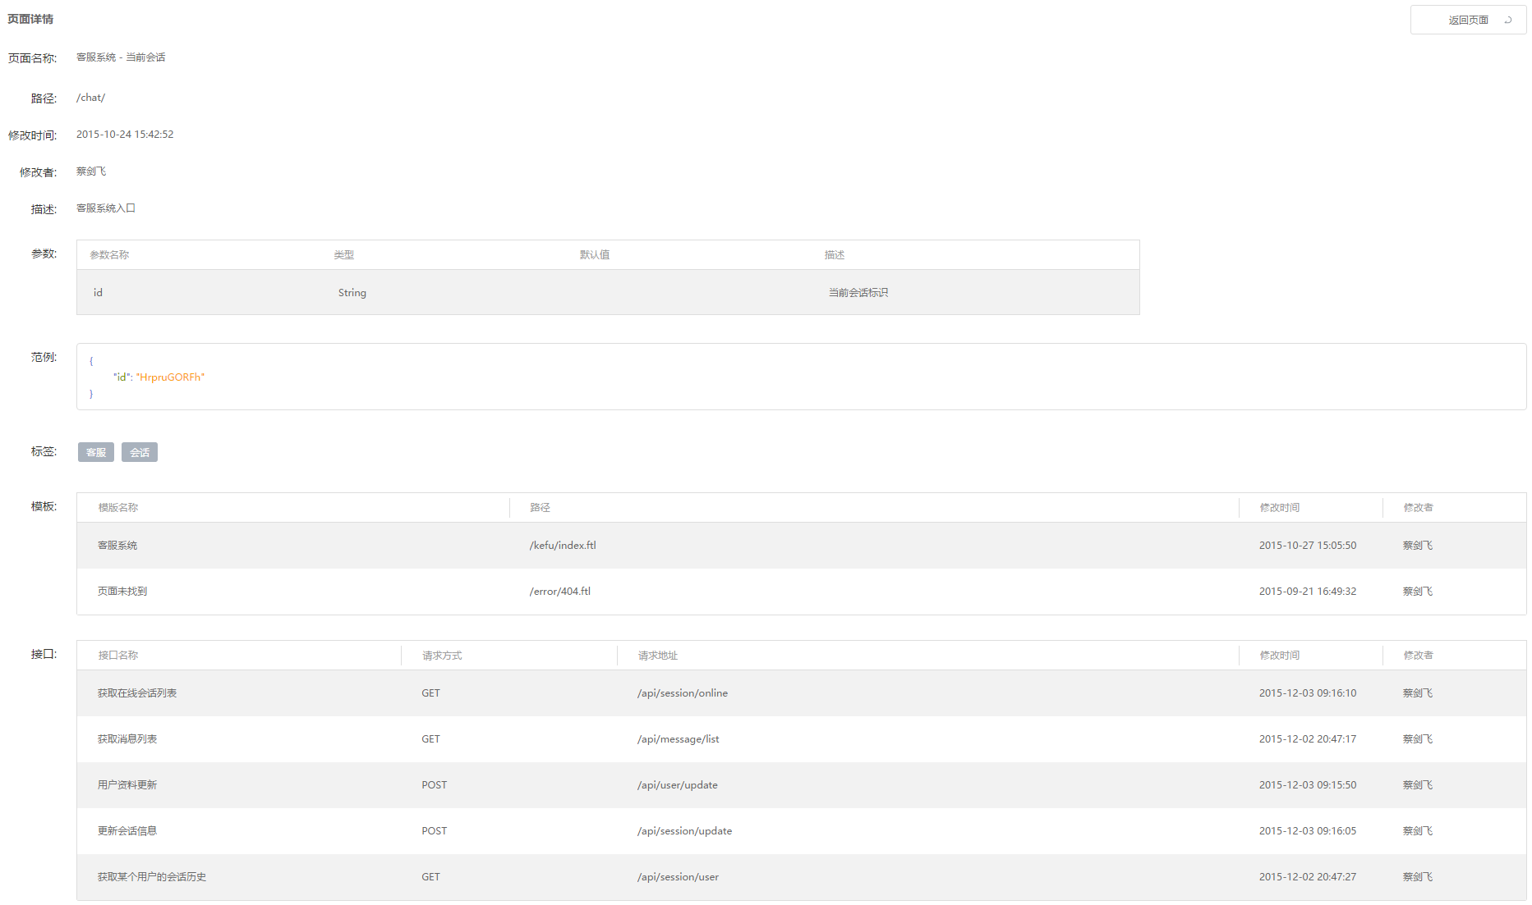

Slide 34
1
页面规范： 页面与模板、接口关系
2
模板规范： 模板与数据关系

Slide 35
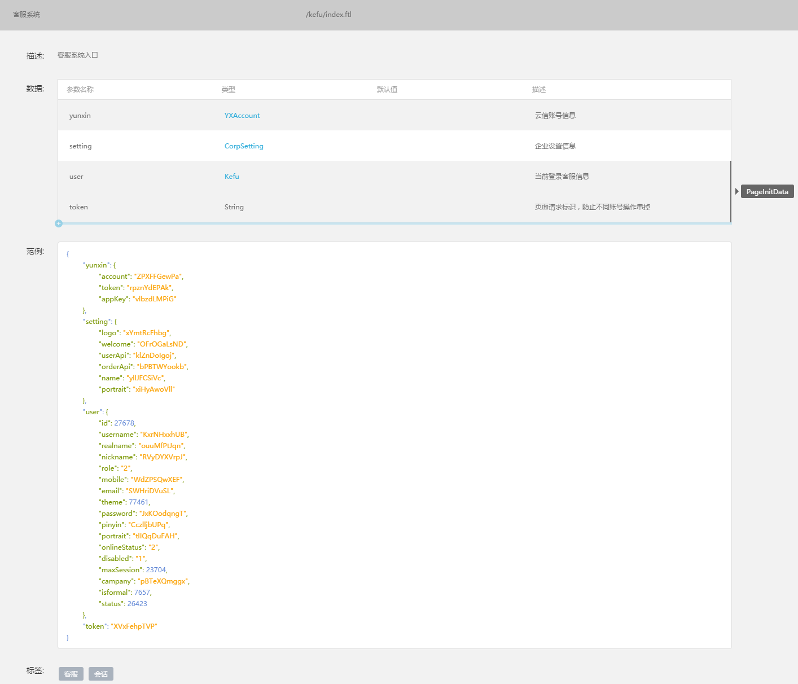

Slide 36
1
页面规范： 页面与模板、接口关系
2
模板规范： 模板与数据关系
3
请求规范：请求与数据关系

Slide 37
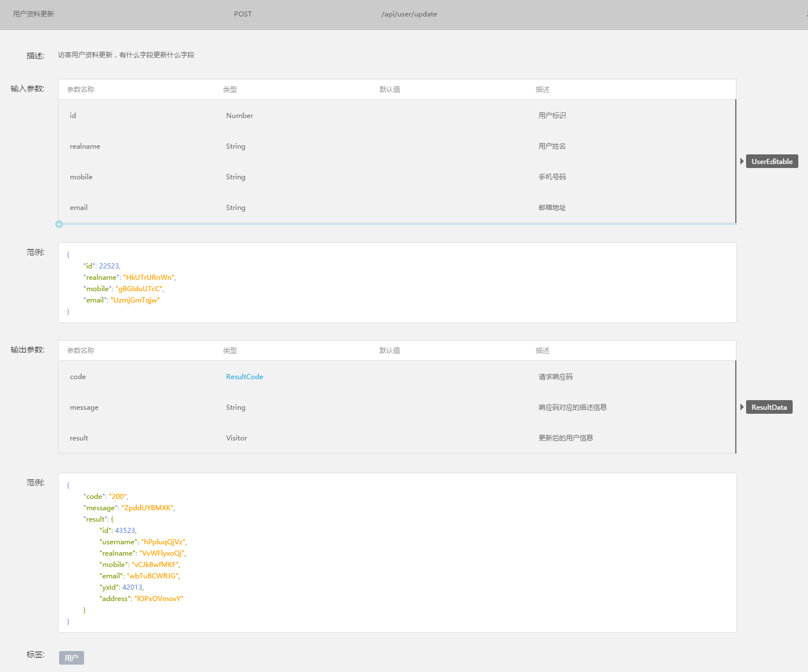

Slide 38
前端
设计
编码
自测
NEI
联调
后端
设计
编码
自测
Notes:
对规范有了一定的了解后，那我们怎么利用规范来分离前后端的开发呢？ 利用平台和工具
回到前后端分离的流程中来
各工具可链接看范例

Slide 39
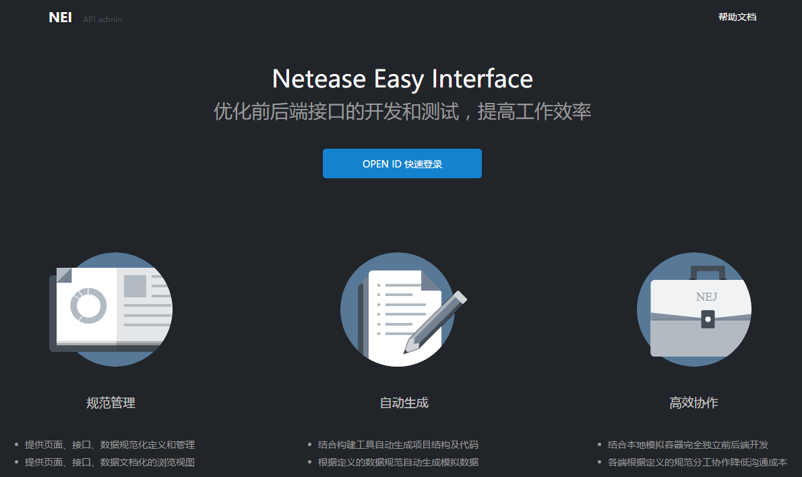
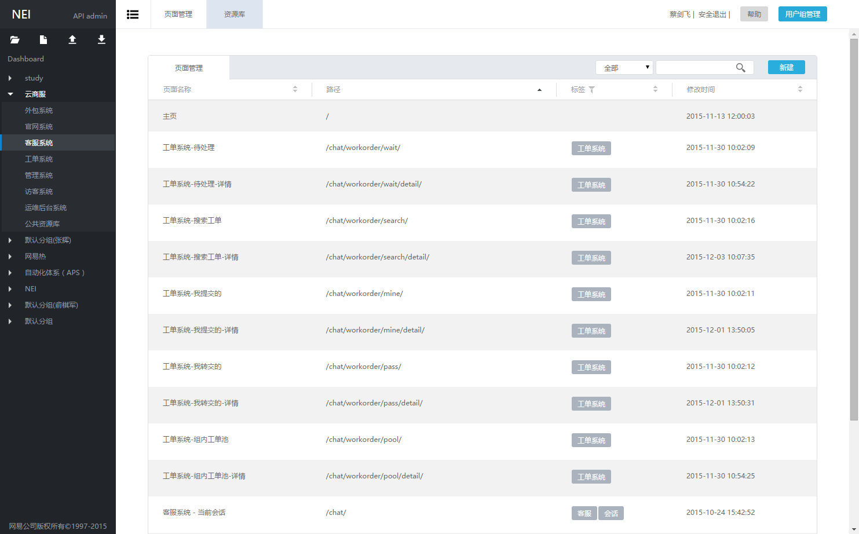
Notes:
下一步查看更多，点击返回流程

Slide 40
前端
设计
编码
自测
NEI
构建工具
联调
后端
设计
编码
自测
Notes:
对规范有了一定的了解后，那我们怎么利用规范来分离前后端的开发呢？ 利用平台和工具
回到前后端分离的流程中来
各工具可链接看范例

Slide 41
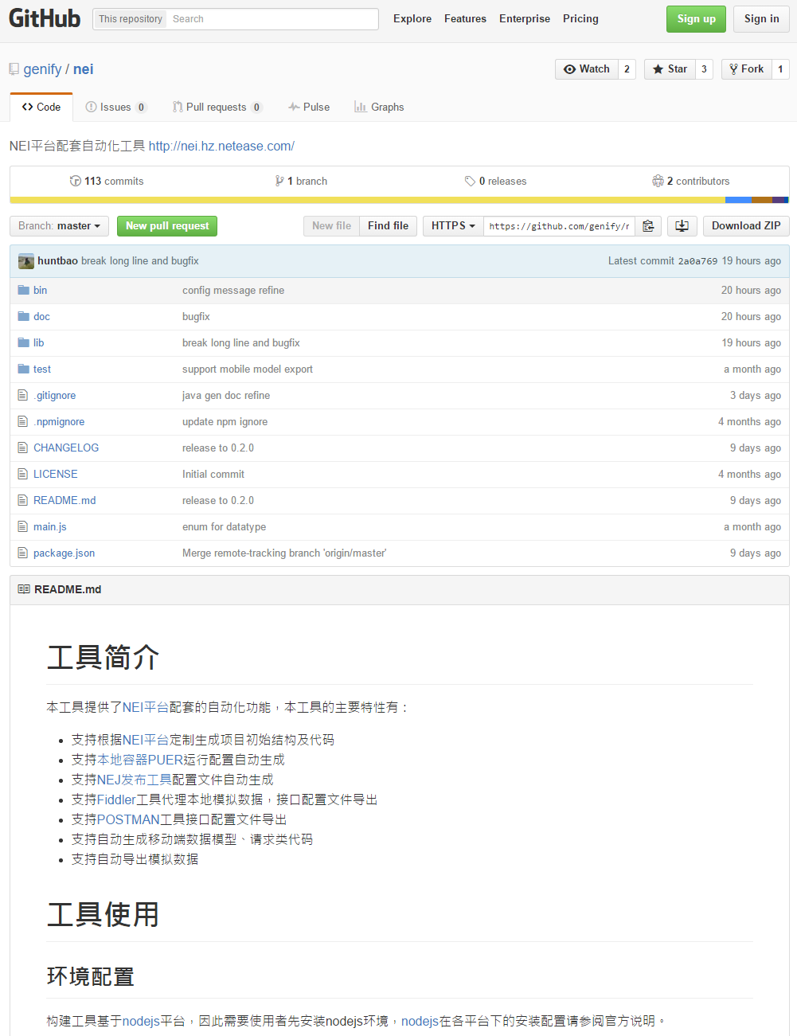

Slide 42
前端
设计
编码
自测
NEI
构建工具
模拟容器
联调
后端
设计
编码
自测
Notes:
对规范有了一定的了解后，那我们怎么利用规范来分离前后端的开发呢？ 利用平台和工具
回到前后端分离的流程中来
各工具可链接看范例

Slide 43
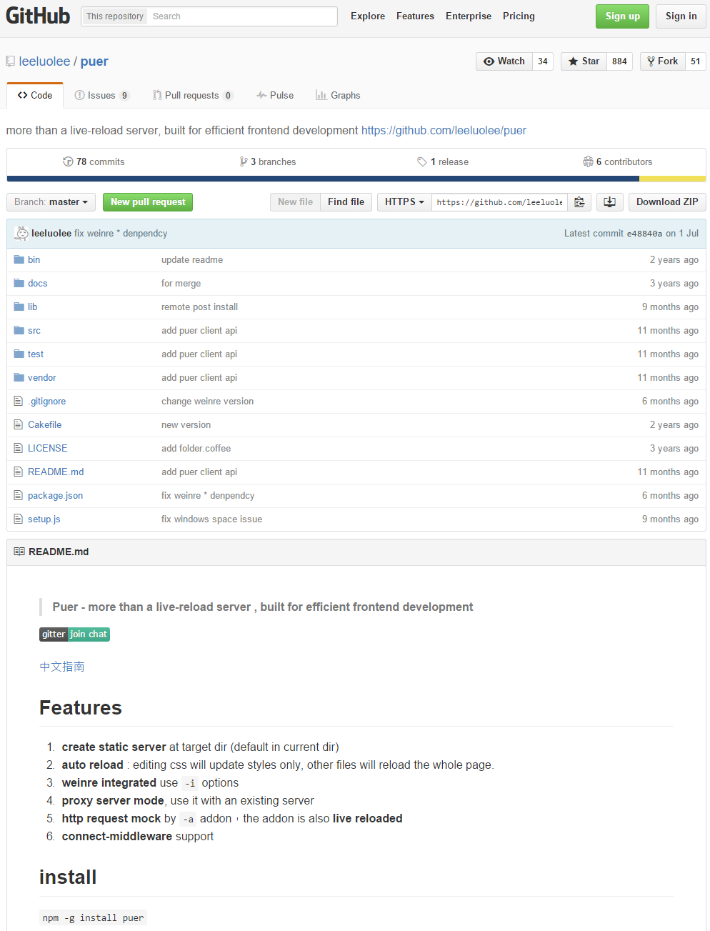

Slide 44
前端
设计
编码
自测
NEI
构建工具
模拟容器
联调
Phosphorus
后端
设计
编码
自测
Notes:
对规范有了一定的了解后，那我们怎么利用规范来分离前后端的开发呢？ 利用平台和工具
回到前后端分离的流程中来
各工具可链接看范例

Slide 45
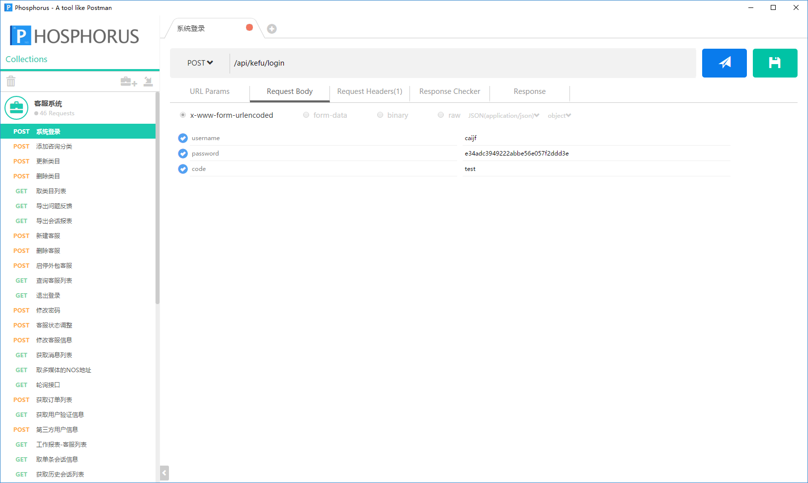

Slide 46
前端
设计
编码
自测
NEI
构建工具
模拟容器
联调
Phosphorus
后端
设计
编码
自测
Notes:
对规范有了一定的了解后，那我们怎么利用规范来分离前后端的开发呢？ 利用平台和工具
回到前后端分离的流程中来
各工具可链接看范例

Slide 47
NEI平台
http://music.163.com/dj/54678/
前 端
模拟容器
后 端
Notes:
前端独立开发
前后端分离这里本地容器是一个重要的角色，那么本地容器是怎么工作的呢，我们简单的来看一下
前端主要负责系统可进行人机交互的部分，通俗点说就是浏览器上运行的那部分都是前端搞的
后端主要负责系统人机交互过程中所需要的数据的管理和维护，简单的说就是默默无闻的幕后工作者

Slide 48

NEI平台
后 端
Notes:
后端独立开发

Slide 49
http://music.163.com/dj/54678/
前 端
模拟容器
后 端
Notes:
前后端联调

Slide 50
前端
设计
编码
自测
交互
模拟容器
交互
NEI
构建工具
联调
Phosphorus
后端
设计
编码
自测

Slide 52
前端
设计
编码
设计
自测
交互
NEI
构建工具
模拟容器
联调
NEI
Phosphorus
后端
设计
编码
自测
设计

Slide 53
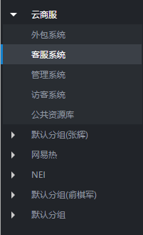
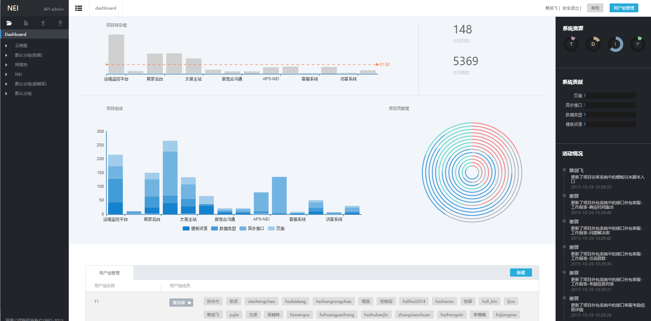
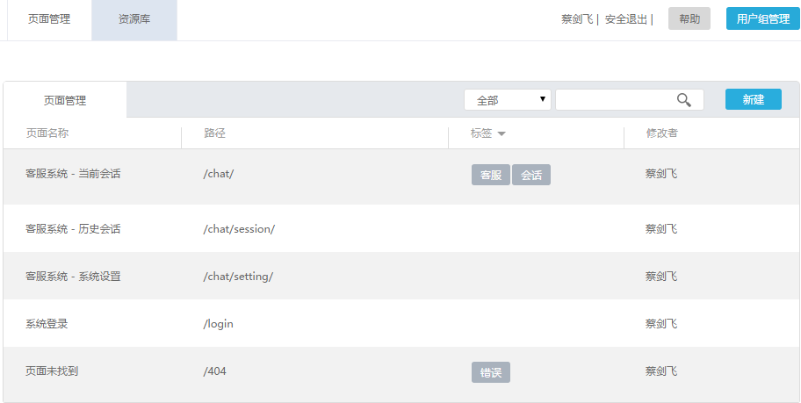
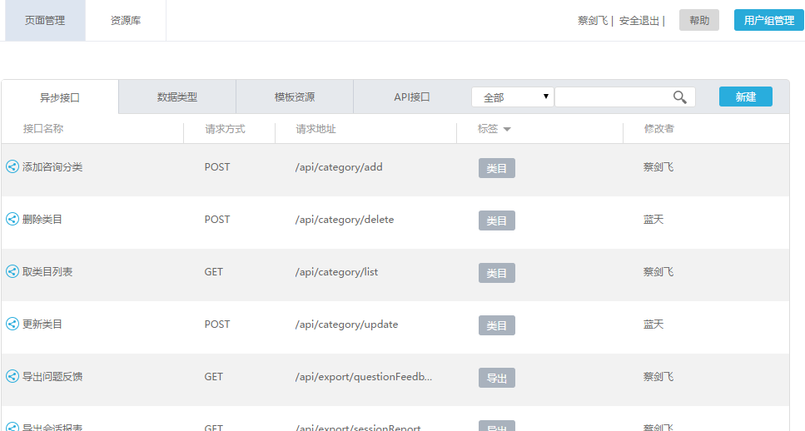
Notes:
了解一下NEI平台

Slide 54
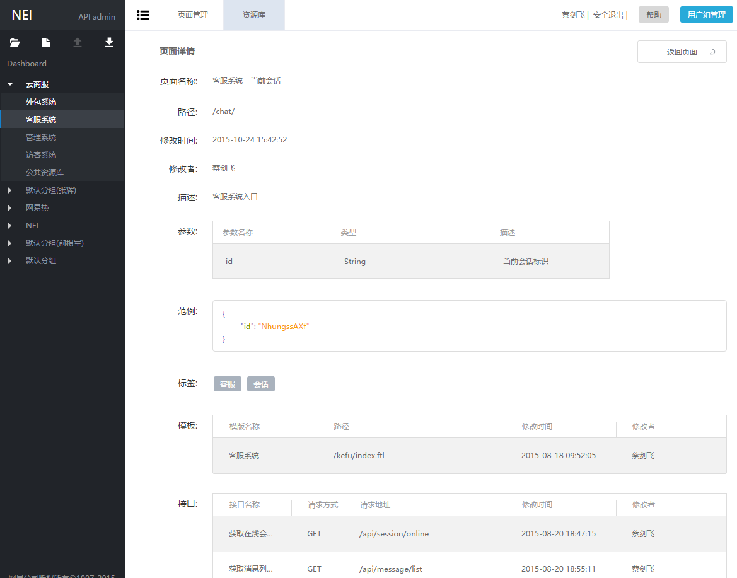
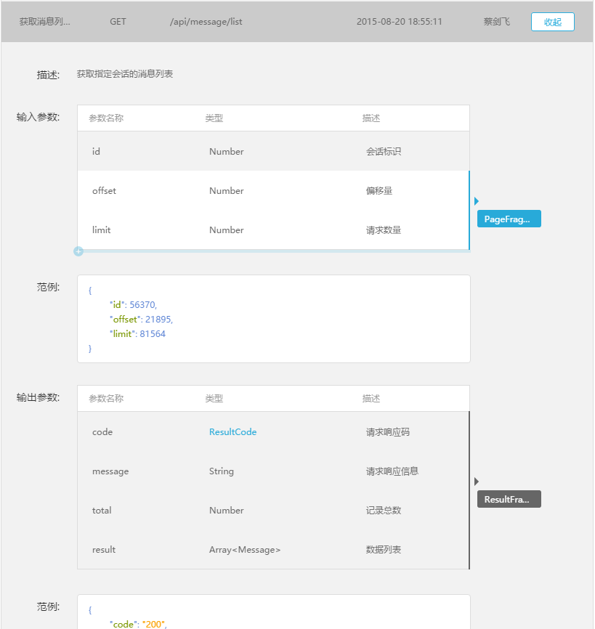
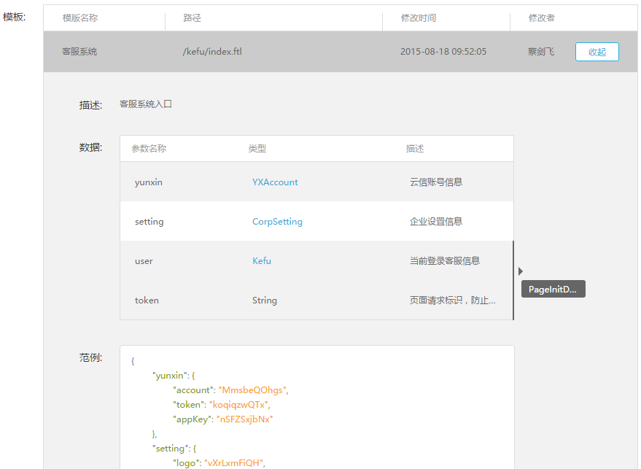
Notes:
交互页面在NEI平台上的定义

Slide 55
数据
模板
请求

Slide 56
前端
页面
结构
后端
预填
数据
模板
Notes:
页面结构点击链接看范例
预填数据点击链接看范例

Slide 57
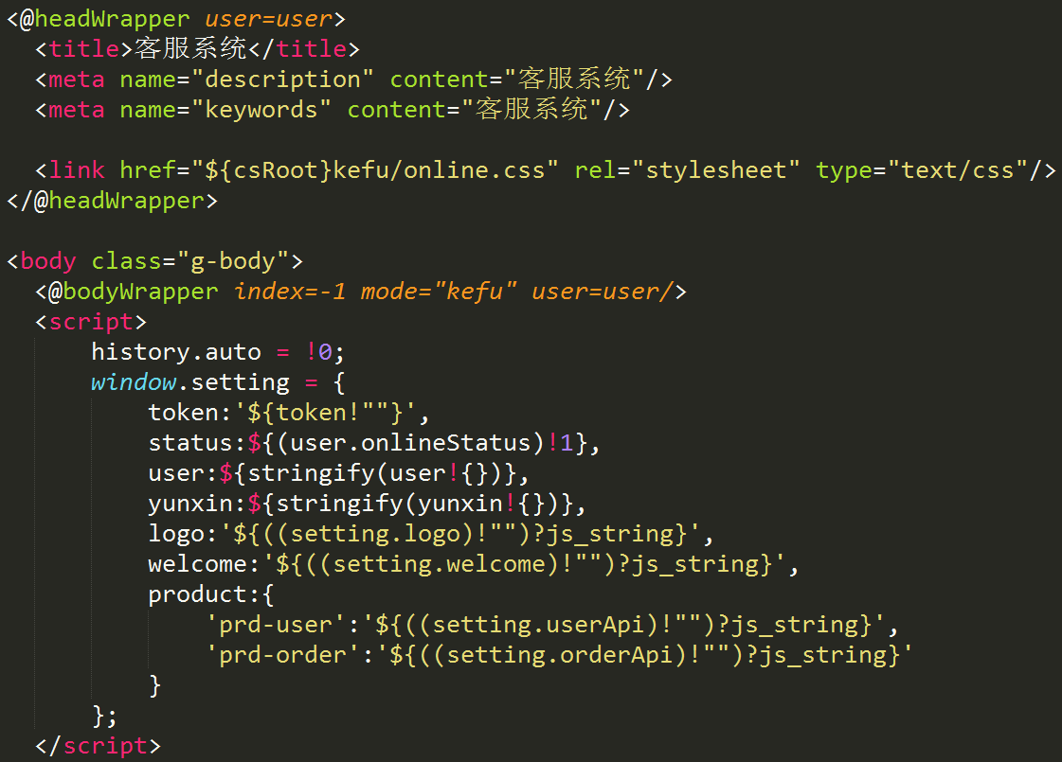

Slide 58
前端
页面
结构
后端
预填
数据
模板
Notes:
页面结构点击链接看范例
预填数据点击链接看范例

Slide 59
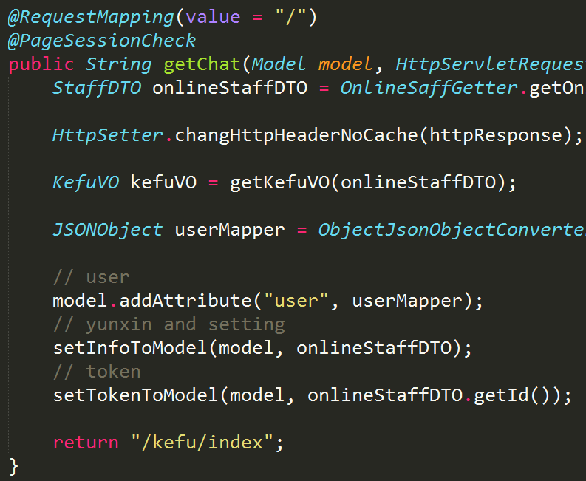

Slide 60
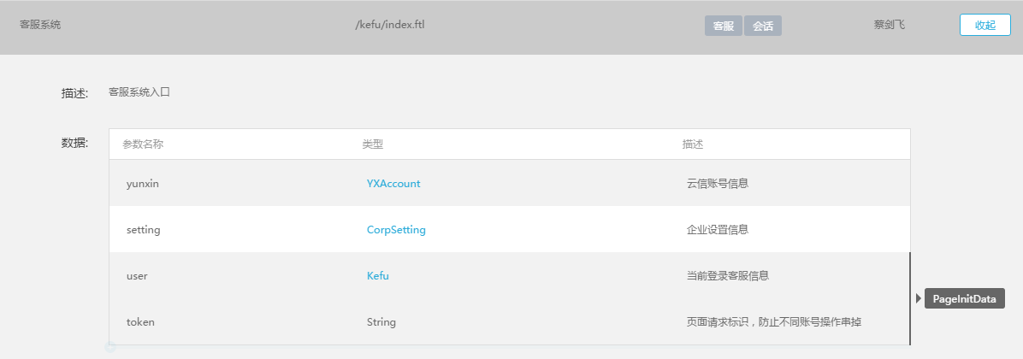
1
2
Notes:
模板在NEI平台上的定义，需要说明清楚的几个点

Slide 61
通用
特有
预填数据

Slide 62
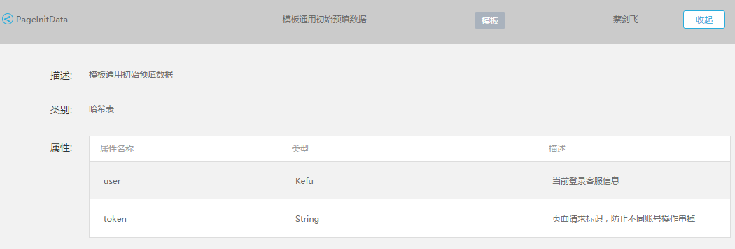

Slide 63
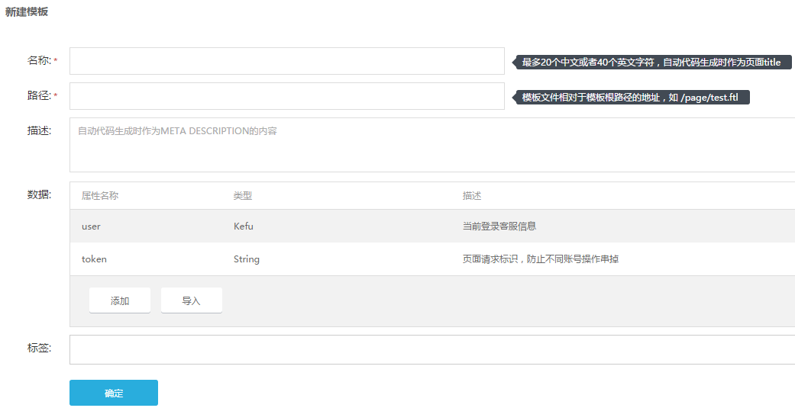
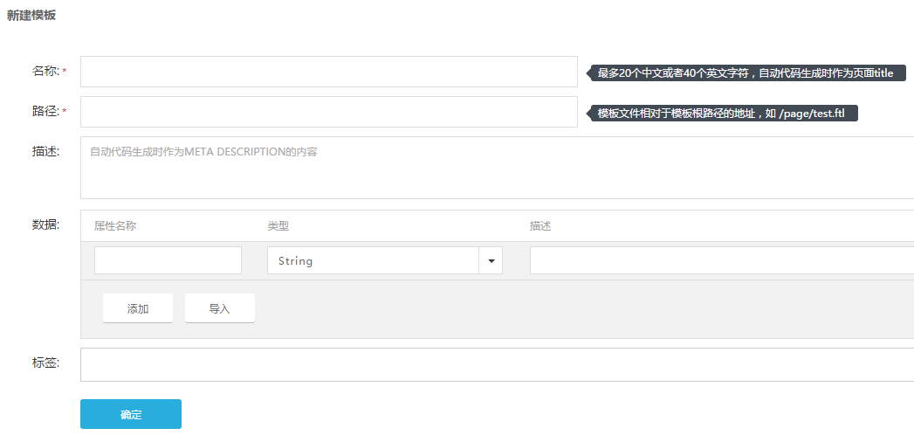
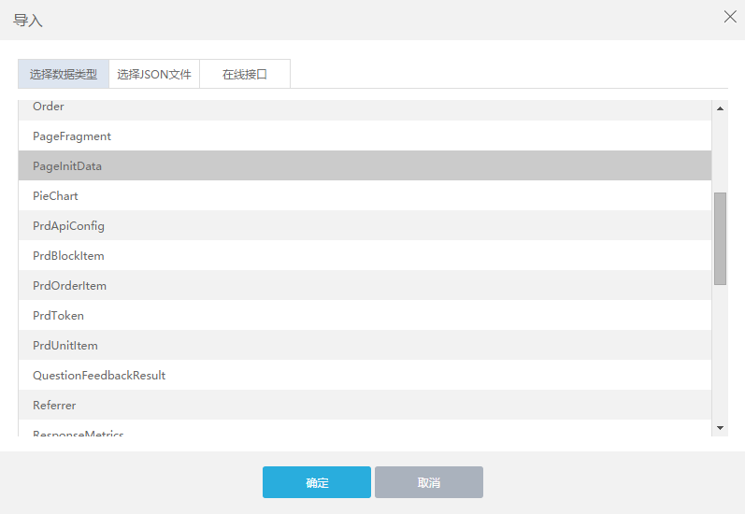
Notes:
导入通用数据结构
添加特有数据结构

Slide 64
请求
方式
输入
地址
输出

Slide 65
统一格式
提取请求
定义请求
Notes:
点击各步骤可看范例

Slide 66
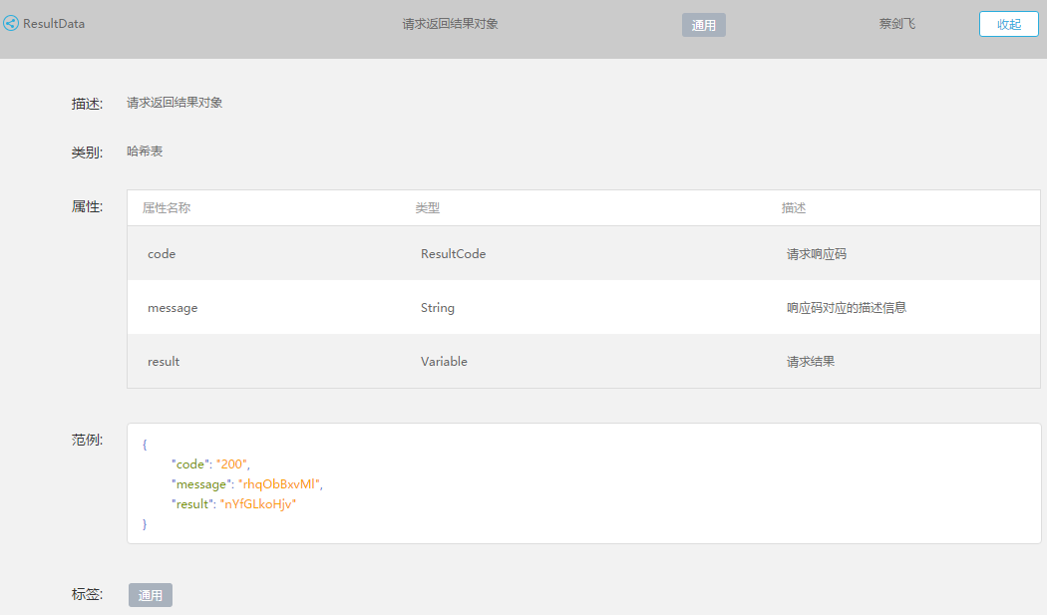
Notes:
返回结果

Slide 67
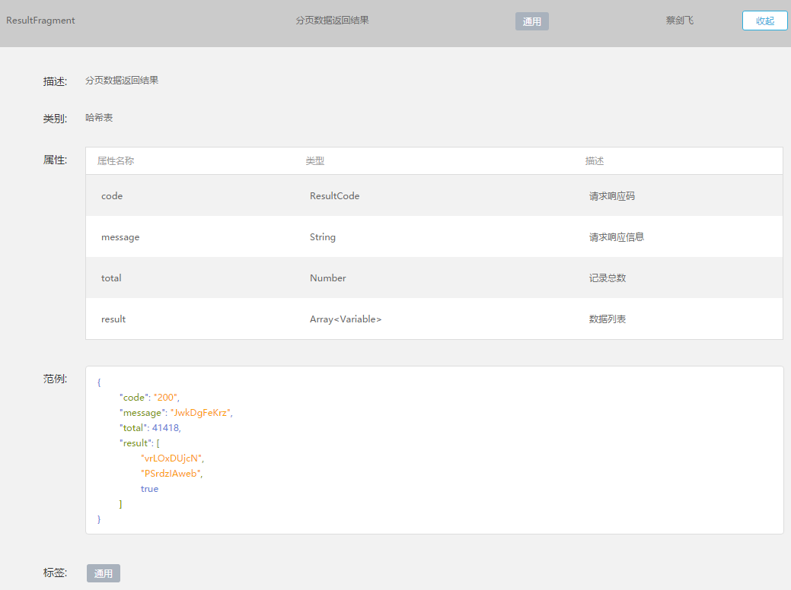
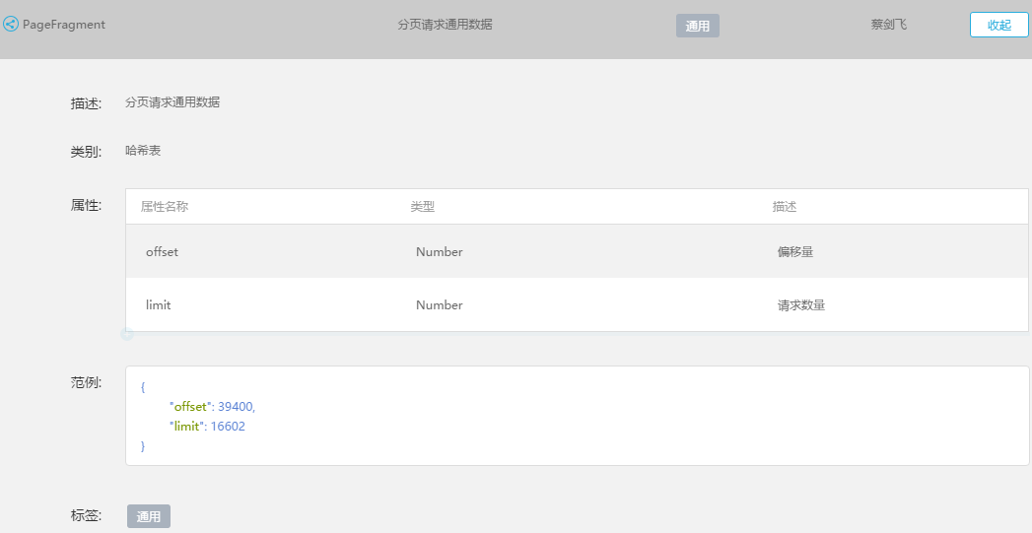
Notes:
分页请求和返回

Slide 68
统一格式
提取请求
定义请求
Notes:
点击各步骤可看范例

Slide 69
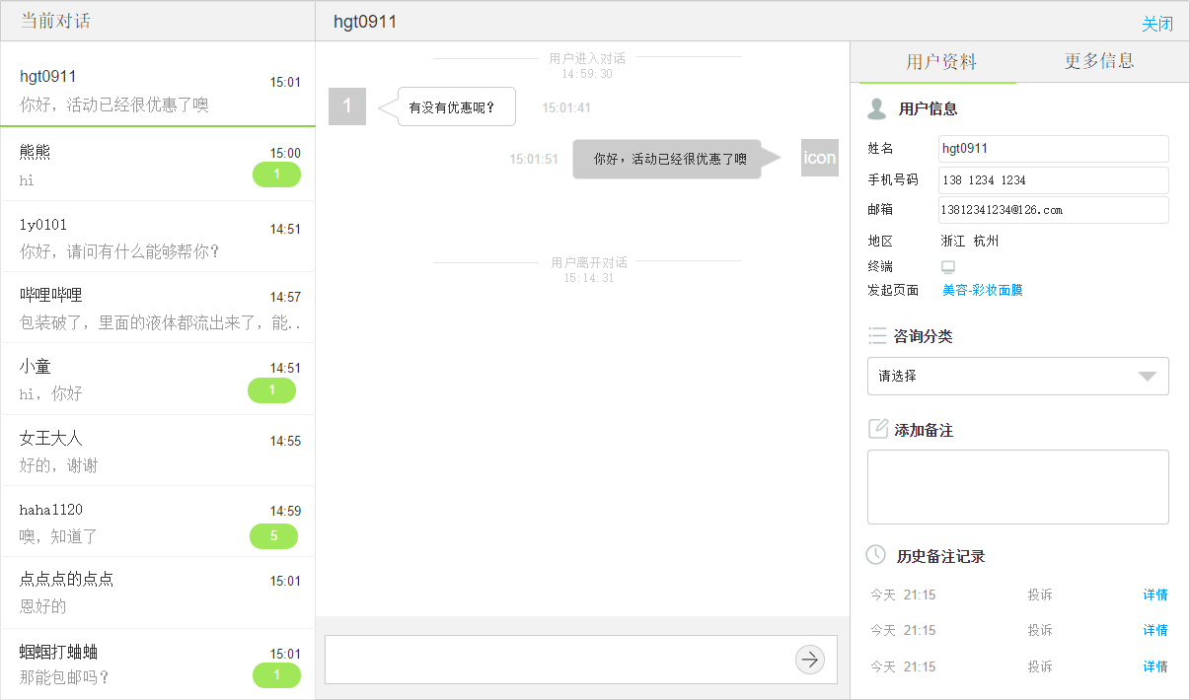
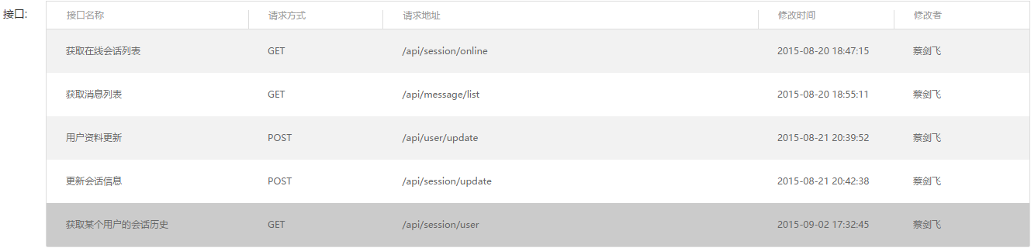
1
2
3
4
5
Notes:
根据交互提取接口案例

Slide 70
统一格式
提取请求
定义请求
Notes:
点击各步骤可看范例

Slide 71
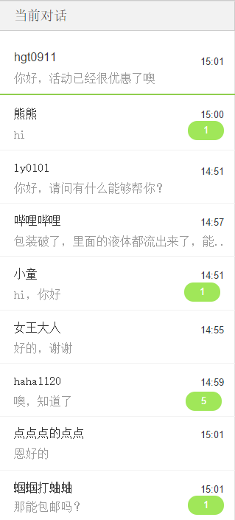
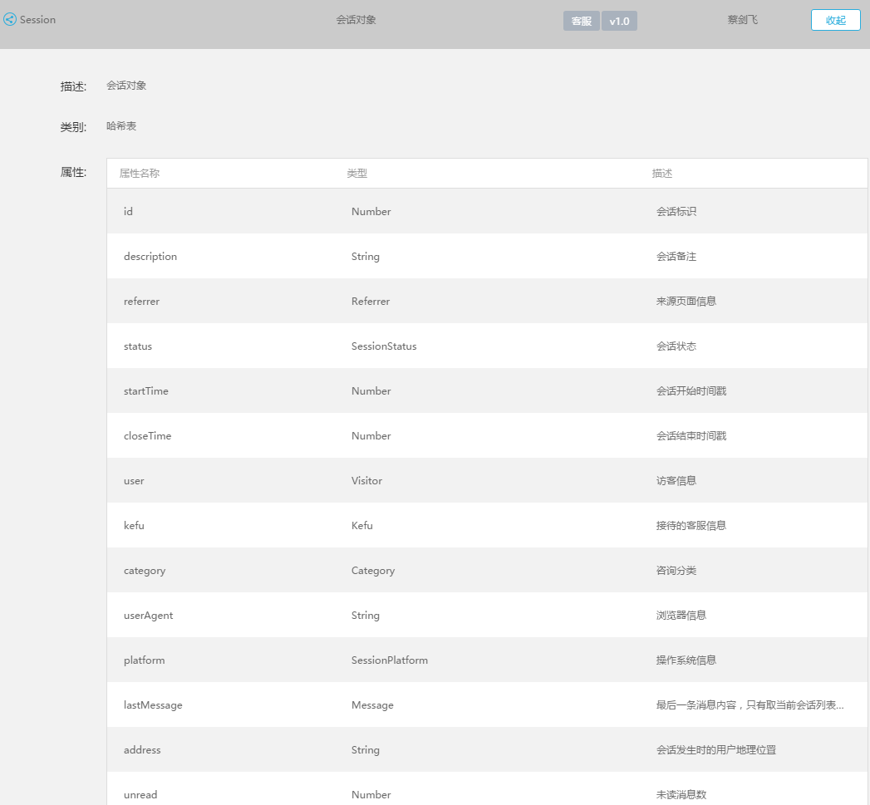
Notes:
从交互中提取实体结构

Slide 72
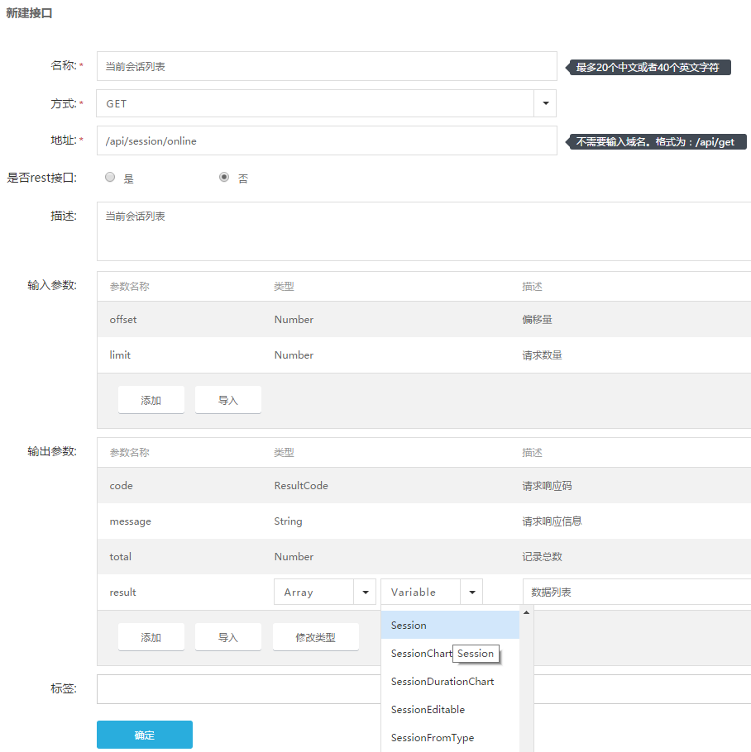
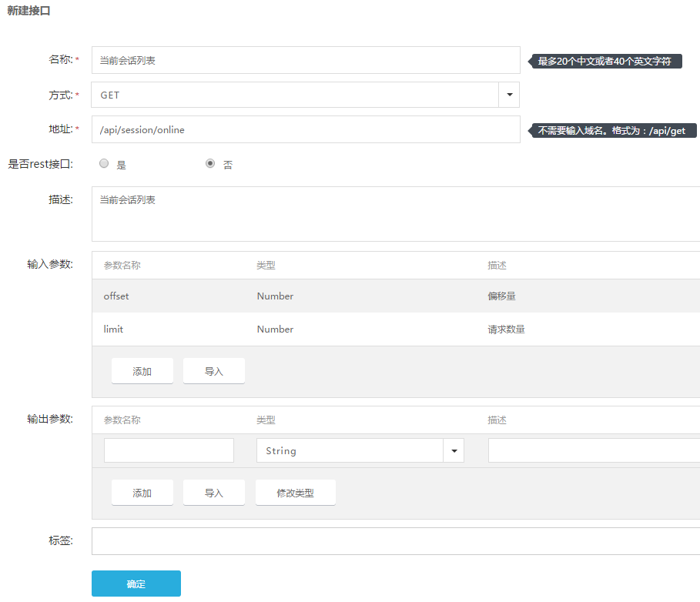




Slide 73
前端
设计
编码
编码
自测
交互
NEI
构建工具
模拟容器
构建工具
联调
Phosphorus
后端
设计
编码
编码
自测

Slide 74

> nei build 10680,10681

Slide 75









前端发布配置
本地容器配置
前端代码
页面模板
页面入口
Notes:
自动构建的内容

Slide 76
前端
设计
编码
自测
自测
模拟容器
交互
NEI
构建工具
模拟容器
联调
Phosphorus
后端
设计
编码
自测

Slide 77

{ "name": "auto-10680", "version": "0.0.1", "dependencies": { "express-freemarker": ">=0.1.3", "nej": "master", "regularjs": ">=0.3.0" } }
> bower install

Slide 78

> ./server.sh

Slide 79


模板预填
请求输出
Notes:
Nei导出的模拟数据

Slide 80
请求模拟数据
离线模式
Y
N
NEI平台取数据
xxx.json
本地数据
数据处理
Notes:
本地容器请求模拟数据的流程

Slide 81
{ "token": "JSKDTMPJEZ4JG4Q777SN4AADJYI24AL9", "user": { "nickname": "客服44", "id": 142, "username": "kefu4", "role": 0, "realname": "客服4", "mobile": "11111111111" }, "yunxin": { "token": "5FB3CDBD8D9FE85D3B3DDE4", "account": "401276dcd6f@", "appKey": "1064deea1c3e26d1de5ce8481f" }, "setting": { "userApi": "http://test.3rd.com/ysf/get_user_info", "orderApi": "http://test.3rd.com/ysf/get_order", "name": "bjmmZDftFl" } }

Slide 82
请求模拟数据
离线模式
Y
N
NEI平台取数据
xxx.json
本地数据
数据处理
xxx.js
Notes:
本地容器请求模拟数据的流程

Slide 83
module.exports = function (json) { json.user = { isformal: 1, nickname: "hasi", theme: 0, onlineStatus: 1, id: 228, username: "hasi", email: "null", role: 1, realname: "hasi", pinyin: "hasi", mobile: "" }; json.yunxin = { token: "5FB3CDBDACC9E02AA8D9FE85D3B3DDE4", account: "400a0c895445af7b0@kf@", appKey: "044865c94981c048609d5c94c1ae9c6d" }; return json; };

Slide 84



> nei mock 10680 –t 2 -f

Slide 85
前端
设计
编码
自测
交互
NEI
构建工具
模拟容器
联调
Phosphorus
Phosphorus
后端
设计
编码
自测
自测

Slide 86








Slide 87
前端
设计
编码
自测
交互
NEI
构建工具
模拟容器
联调
联调
Phosphorus
后端
设计
编码
自测

Slide 88




Slide 89


Notes:
联调阶段

Slide 90
接口测试
结果验证
规范
WEB端
移动端
服务端
项目分析系统
接口测试工具
框架
工具
接口管理平台
NEI
前端发布工具
工程构建工具
本地模拟容器
前端代码优化
图片优化管理
多模版本控制
规范化
接口规范
数据规范
文档规范
WEB系统
移动应用
服务器端
前端运行环境
请求数据代理
项目构建
模拟数据
配置信息
模型生成
请求生成
模型生成
控制生成
服务生成

Slide 91


Thank you

